Slide 1

POSEF Exhibition
사전교육

Slide 2
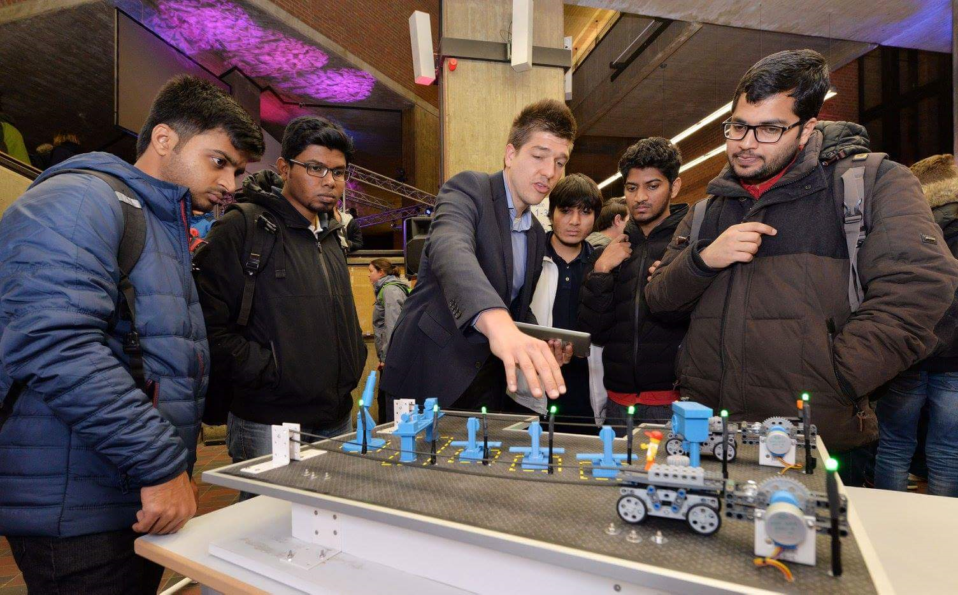
POSEF란,
외국 대학의 Engineering Expo와 같이
POSTECH 내부 다양한 활동들의 결과물을 한 자리에 모아
교내·외 구성원들과 함께 공유하고 즐기는 행사

Slide 3

또한,
POSTECHIAN의 열정과 결과물을 한 자리에 모음으로써
교내 구성원들의 자긍심과 학업 만족도를 증대할 수 있는
건전한 학생 문화 건설에 앞장선다.

Slide 4
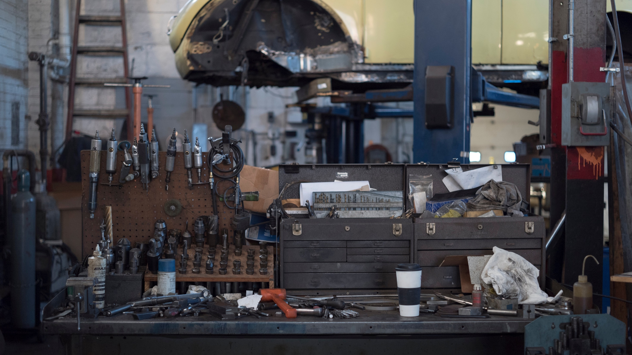
POSEF Exhibit 제작 분야는
POSTECHIAN들이 직접 제작한 작품을 전시하고,
방문객들에게 작품에 사용된 과학의 원리와 기술을
소개하는 프로그램

Slide 5

총 7팀이 선발되었습니다.
각 팀 별로 간단한 발표 시간을 갖도록 하겠습니다.
(팀명, 제작 목표, 제작 내용, 설명할 원리 등)

Slide 6

2017.02.17 (금)까지
1. 재료 주문 및 집행 완료
2. 결과보고서 제출
3. 제작품 완성
※ 이후 POSEF 행사 전까지 추후 보완 가능

Slide 7

재료 구매 방식
1. 전자세금계산서를 본교 산업협력단측으로 발행
2. 온라인 구매의 경우 기술사업화팀 방문
※ 한 번에 구매를 하시기를 부탁드립니다.

